Slide 1
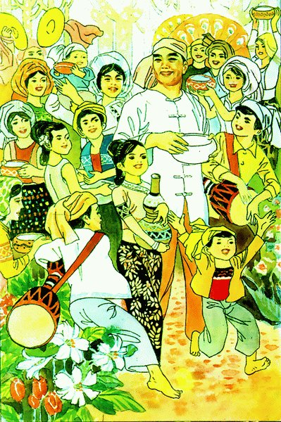
难 忘 的 泼 水 节

Slide 2
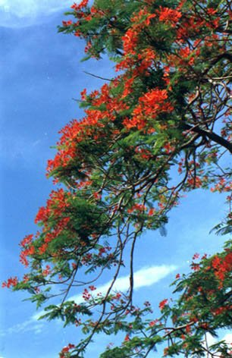
火红火
红的凤凰花
开了，傣族
人民一年一
度的泼水节
又到了。

Slide 3
今年，傣族人民特别高兴，因为敬爱的周恩来总理要和他们一起过泼水节。
傣族人民为什么特别高兴？

Slide 4


那天早晨，人们敲起象脚鼓，
从四面八方赶来了。为了欢迎周总
理，人们在地上撒满了凤凰花的花
瓣，好像铺上了鲜红的地毯。一条
条龙船驶过江面，一串串花炮升上
天空。人们欢呼着：“周总理来了！”
人们是怎么欢迎周总理的？

Slide 5

四面八方 赶来
地上（撒满花瓣）
欢迎周总理
江面（一条条龙船）
天空（一串串花炮）
人们欢呼着：“周总理来了！”

Slide 6
周总理身穿对襟白
褂，咖啡色长裤，头上
包着一条水红色头巾，
笑容满面地来到人群中。
他接过一只象脚鼓，敲
着欢乐的鼓点，踩着凤
凰花铺成的“地毯”，
同傣族人民一起跳舞。

Slide 7
开始泼水了。周总理一手端着盛〔chéng〕满清水的银碗，一手拿着柏树枝蘸了水，向人们泼洒，为人们祝福。傣族人民一边欢呼，一边向总理泼水，祝福他健康长寿。
1、周总理怎样泼水？向傣族人民祝福什么？
2、傣族人民怎样泼水？向周总理祝福什么？

Slide 8
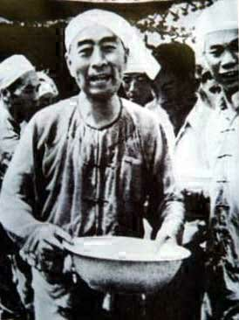
开始泼水了。

Slide 9


清清的水，泼呀，洒呀！周总理和傣族人民笑哇，跳哇，是那么开心！
多么幸福哇，1961年的泼水节！
多么令人难忘啊，1961年的泼水节！
你从这几句话读懂了什么？

Slide 10
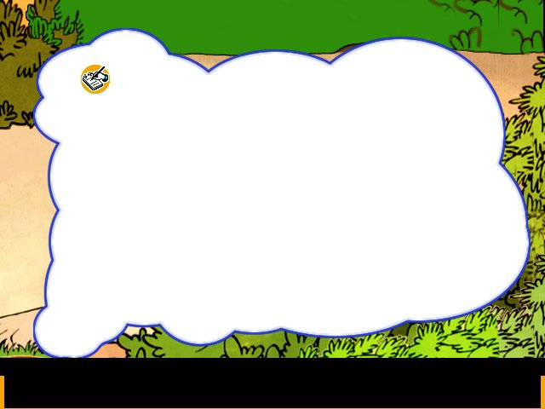
我会填
（ ）的泼水节 （ ）的凤凰花
（ ）的周总理 （ ）的地毯
（ ）的泼水节 （ ）的花瓣
（ ）的头巾 （ ）的鼓点

Slide 11
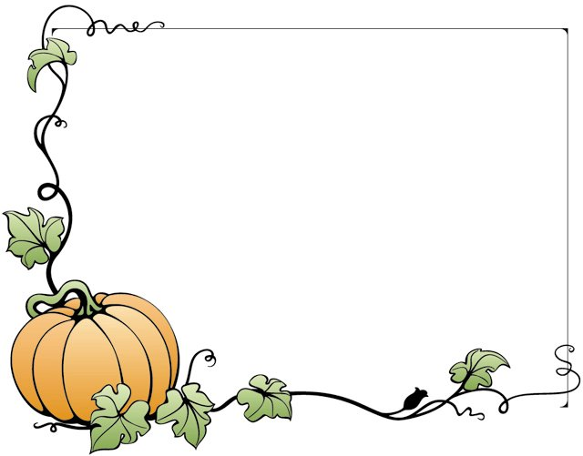
游完泼水节,你想对
周总理说点什么?

